Slide 1
PTT
STOCK VANE
股市風向儀

Slide 2
INTRODUCTION
SOURCE
TIME
SENTIMENT
一個月內
所有留言
輿情分析SnowNLP
PTT 股票版

Slide 3
FEATURES
公司輿情
版內風向
留言數
好感度 (0~1)
觀感最佳三名
觀感最差三名
特定公司留言
列出所有留言
設定時間區段
搜尋公司名稱或代號
設定時間區段
列出各家公司留言

Slide 4
PROCESS
Select date
查詢
資料庫
SnowNLP
暫存
設定時間區段
情緒分析
Query from postgres
Stored in
Redis

Slide 5




Heroku add-on (Free)
Heroku Postgres
Heroku Redis
Log DNA
Scheduler
儲存所有資料
(留言、會員資訊)
暫存資料
縮短處理時間
每日跑 Web Crawler
抓取公司留言
記錄所有過程

Slide 6
BOTTLENECK
用詞衝突
擴充公司字典
留言所指涉公司
與文章主題不符
SOLVED!
2330
台積電
台機電
GG
這期都GG了
全世界最強
安心上路
全台確診

Slide 7

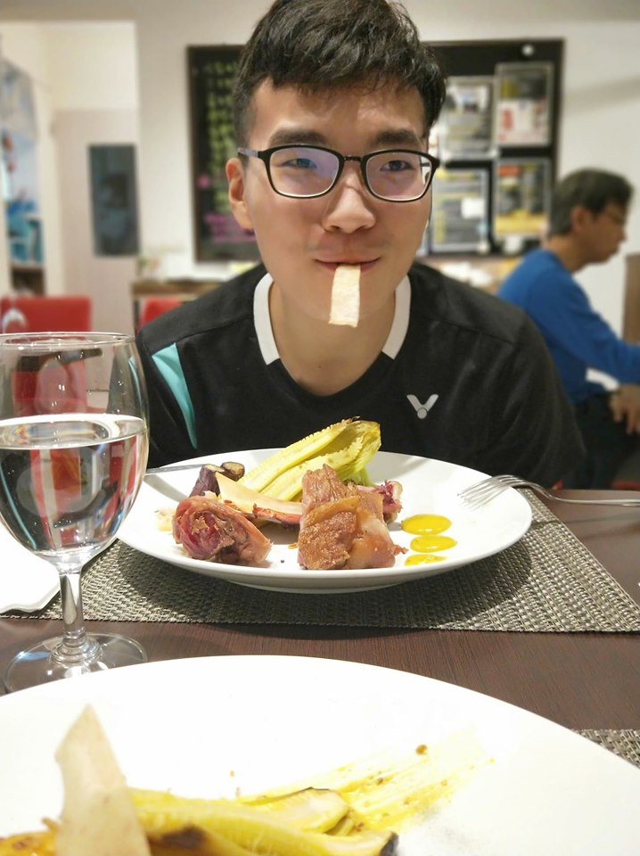
DEVELOPER
王柏元
新的LINE : ben_0426

Slide 8
— Warren Buffett 華倫·吃到飽
「別人恐懼時，我貪婪；
別人貪婪時，我恐懼。」
“ Be fearful when others are greedy.
Be greedy when others are fearful. ”
This presentation slides was designed by Stephanie Chen.

